Slide 1
Conselhos Consultivos: Governança que Impulsiona Empresas
Material elaborado para utilização exclusiva nos cursos do IBGC

Slide 2
Agenda
1. Conceito, importância e princípios da governança corporativa
2. A área de governança nas organizações
3. Conceito e dinâmica dos Conselhos
4. Breves dados sobre governança

Slide 3
1. Conceito e princípios da governança corporativa

Slide 4

Governança Corporativa
Conceito
“É um sistema formado por princípios, regras, estruturas e processos pelo qual as organizações são dirigidas e monitoradas, com vistas à geração de valor sustentável para a organização, para seus sócios e para a sociedade em geral.
Esse sistema baliza a atuação dos agentes de governança e demais indivíduos de uma organização na busca pelo equilíbrio entre os interesses de todas as partes, contribuindo positivamente para a sociedade e para o meio ambiente.”

Slide 5
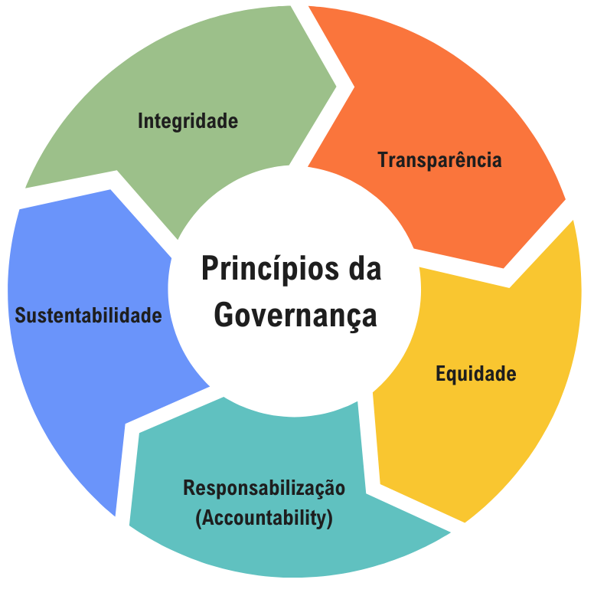
Governança Corporativa
Princípios
Integridade
Transparência
Equidade
Responsabilização (Accountability)
Sustentabilidade

Slide 6
“Governança não é controlar o mal, mas sim, potencializar o bem.”
Denise Casagrande da Rocha

Slide 7
2. A área de governança nas organizações

Slide 8

Elementos do sistema de Governança Corporativa
Ambiente regulatório no qual se insere a organização
Agentes e órgãos de governança
Documentos societários
Ferramentas de governança

Slide 9
Elementos do sistema de Governança Corporativa
1. Ambiente regulatório no qual se insere a organização
De caráter compulsório, quando se trata da legislação aplicável e da regulação setorial e/ou do mercado de capitais (Lei das Sociedades por Ações; Lei nº 6.404/1976)
De caráter voluntário, no caso da adesão à autorregulação, às boas práticas de governança e à própria cultura organizacional
Fonte: publicação Governance Officer - IBGC, 2022

Slide 10
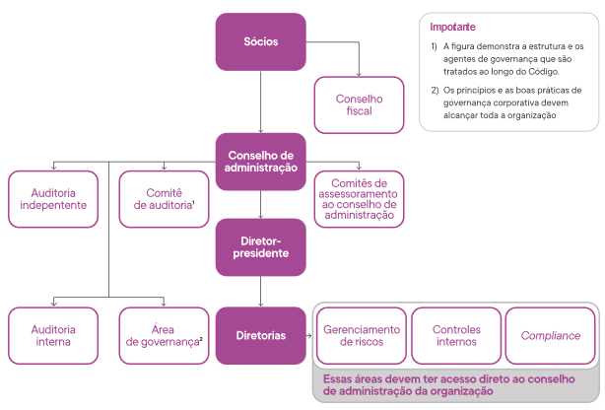
Elementos do sistema de Governança Corporativa
2. Agentes e órgãos de governança
“Os agentes de governança são os indivíduos que compõem o sistema de governança...”
“Já a estrutura de governança representa o conjunto de agentes, órgãos e relações existentes entre eles...”

Slide 11
Elementos do sistema de Governança Corporativa
3. Documentos societários
Detalham o funcionamento e as relações da organização.
Exemplos:
    acordo de acionistas ou de sócios
    estatuto ou contrato social
    protocolo de família
    regimento interno dos órgãos de governança
    políticas e normas empresariais
    alçadas internas
Fonte: publicação Governance Officer - IBGC, 2022

Slide 12
Elementos do sistema de Governança Corporativa
4. Ferramentas de governança
São os instrumentos de apoio à estrutura de governança.
Exemplos:
    auditoria interna
    auditoria independente (externa)
    programa de compliance
    matriz de risco
    plano de contingência
    conselho de administração/consultivo

Slide 13
3. Conceito e dinâmica dos Conselhos

Slide 14
O que é um Conselho conforme a Governança Corporativa
O conselho consultivo é um fórum que tem como objetivo acompanhar o desempenho da empresa, antecipar tendências de mercado e riscos, debater questões relevantes sobre o negócio, fornecer opiniões e aconselhamentos não vinculantes para a tomada de decisão por sócios e administradores, além de auxiliar na adoção das boas práticas de governança corporativa.
O conselho exerce o papel de guardião do propósito, dos valores, do objeto social da organização e de seu sistema de governança.

Slide 15
Diferenças entre Conselho Consultivo e de Administração
Conselho Consultivo
  Funcionamento menos rígido
  Fórum facultativo
  Não tem poder de decisão legal
  Debate e recomenda
  Membros sem responsabilidade fiduciária
  Apoia sócios e executivos, auxiliando na construção do consenso
  Sócios e executivos podem ou não seguir as recomendações do conselho (aconselhamento não vinculante)
  Não há obrigação legal de ser estatutário
Conselho de Administração
  Estrutura formal de governança
  Fórum obrigatório em SA de capital aberto
  Delibera e toma decisões
  Membros com responsabilidade fiduciária estabelecida em lei
  Toma decisões estratégicas, prestando contas aos acionistas e auxiliando-os nos termos da lei
  Decisões e deliberações mandatórias (decisões vinculantes)
  Necessariamente estatutário (integrado por, no mínimo, três membros, eleitos sempre pela assembleia geral de sócios/acionistas)

Slide 16
Motivações para a implantação de um conselho consultivo
Fatores internos
Aumento da complexidade societária
Desafios da sucessão
Mistura dos papéis
Gestão e controle dos negócios
Ausência de visão sólida e alinhada de longo prazo
Fatores externos
Dificuldades com o ambiente competitivo e em escala global
Crises econômicas, políticas, sociais e climáticas
Mudanças trazidas pela transformação digital
Oportunidade de crescimento acelerado.
Contar com um conselho consultivo que aconselhe e apoie sócios e executivos na abordagem dessas questões é benéfico para a criação de valor e a sustentabilidade do negócio.
Fonte: A Importância do Conselho Consultivo em Empresas de Capital Fechado [recurso eletrônico] / Instituto Brasileiro de Governança Corporativa. - São Paulo, SP, 2024.

Slide 17
O que considerar na implantação do conselho?
O conselho deve ser considerado como parte de uma jornada de governança mais ampla! Então, calma!
Criar uma relação adequada entre a gestão, o conselho e os sócios, seguindo os princípios e as boas práticas de governança corporativa, demanda tempo e aprendizado.
Conforme a empresa avança em seu ciclo de desenvolvimento, os desafios também aumentam e tendem a ser tornar mais complexos.
Uma jornada bem conduzida de evolução na governança corporativa, por meio da adoção das melhores práticas – incluindo a implementação do conselho, pode auxiliar a empresa a enfrentar esses desafios com maior confiança e estabilidade.

Slide 18
Benefícios e objetivos do conselho consultivo
Oferecer perspectivas imparciais e independentes sobre as vulnerabilidades e potencialidades da empresa;
Fomentar a criação de valor por meio de um processo decisório qualificado;
Auxiliar na definição de uma estratégia de longo prazo;
Estimular debates construtivos e promover a troca de ideias inovadoras para a resolução de problemas complexos, impulsionando a inovação
Agregar diversidade de pensamento, para identificar novas oportunidades de negócios;
Contribuir com networking qualificado na busca de parcerias estratégicas e oportunidades de negócios;
Atuar como facilitador de diálogos sensíveis (especialmente em empresas familiares)

Slide 19
Conselho consultivo é diferente de consultoria!
Enquanto o conselho consultivo tende a se configurar como uma estrutura mais duradoura, criada com a finalidade de apoiar a empresa e seus sócios na reflexão quanto a temas estratégicos e de longo prazo...
... uma consultoria tem por objetivo um trabalho determinado, com entregáveis pré-acordados e prazo estipulado para a conclusão do serviço – possuindo, naturalmente, início, meio e fim.

Slide 20
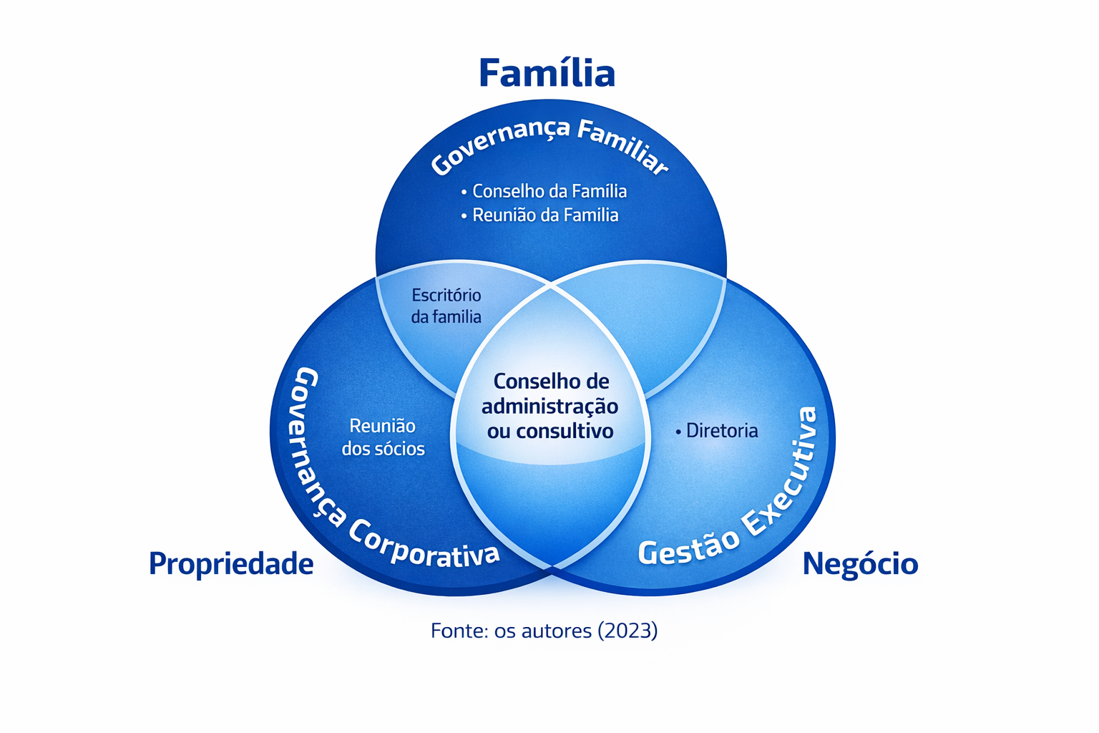
Atuação do Conselho de Administração ou Consultivo
Imagem livro: Lentes da Governança – Bruno Salmeron e Cristiano Venâncio

Slide 21
Etapas de uma reunião de conselho
Atividades recorrentes
Antes das reuniões
Durante as reuniões
Depois das reuniões
Calendário temático e agenda anual;
Manutenção de arquivos e documentos.
Construção da pauta;
Convocação da reunião;
Preparação para as reuniões;
Material de suporte.
Participação;
Report e ata.
Feedback;
Controle de pendências.

Slide 22
4. Breves dados sobre governança

Slide 23
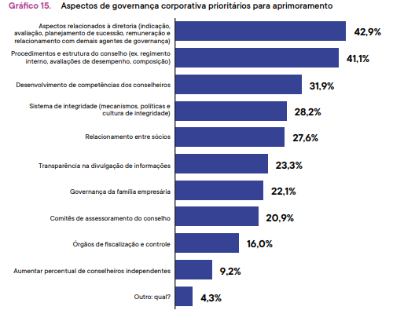

Pesquisa
Aspectos de governança corporativa prioritários para aprimoramento

Slide 24
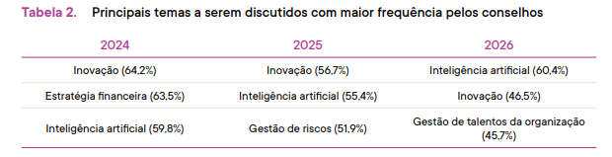
Pesquisa
Principais temas a serem discutidos com maior frequência pelos conselhos

Slide 25
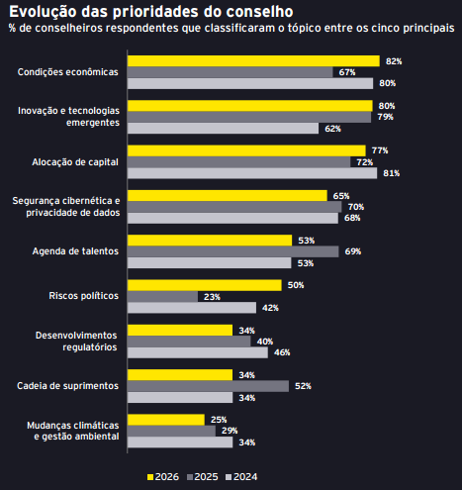

Pesquisa

Slide 26
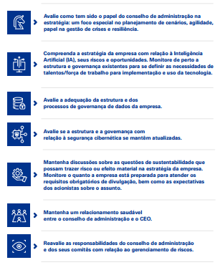

Pesquisa

Slide 27

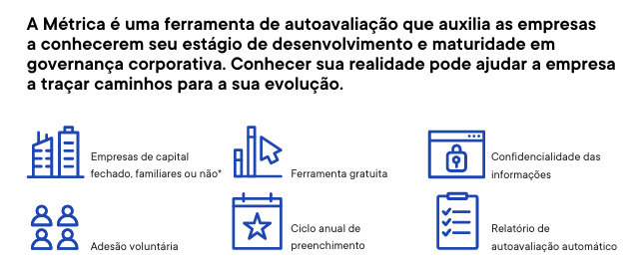
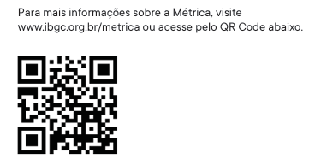
Recomendações
Como avançar?

Slide 28
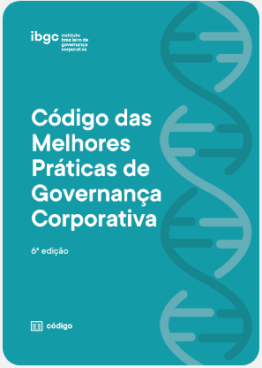


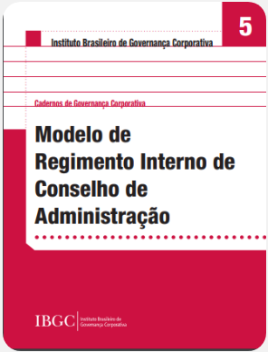
Recomendações

Slide 29
Estamos à disposição!
Zélia Breithaupt Janssen Alan Tavares Fontes
zelia.janssen@ibgc.org.br alan.fontes@ibgc.org.br
(47) 98412-1800 (47) 98849-6551
Membros do Comitê Coordenador
IBGC Capítulo SC
“Uma governança melhor
para uma sociedade melhor.”

Slide 30


Convite

